Slide 1

PROGETTI
IC CROSIA MIRTO
SCUOLA SECONDARIA PRIMO GRADO

Slide 2
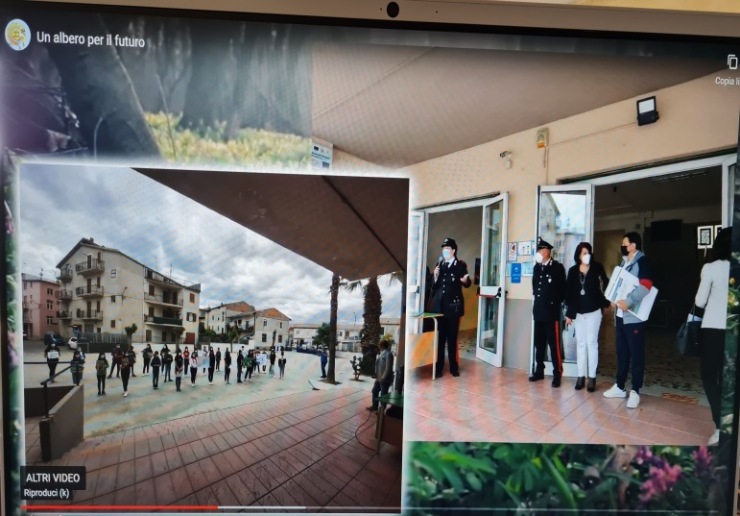
Progetto “ Un albero per il futuro”
Un progetto nazionale di educazione ambientale dei Carabinieri della Biodiversità di Cosenza a cui ha aderito anche il nostro Istituto . Allo scopo di avvicinare concretamente i giovani alle tematiche ambientali e contribuire a ridurre i cambiamenti climatici. Sono stati messi a dimora degli alberi nei plessi scolastici di Via dell’Arte, Via della Scienza, Sorrenti, Via del Sole; ogni albero distribuito dai Carabinieri contribuirà a costituire in tutta Italia un grande BOSCO DIFFUSO, fatto di specie autoctone che cresceranno aumentando la qualità ambientale. Ogni pianta può essere geolocalizzata fotografando uno speciale cartellino apposto su ciascuna di esse e sarà possibile seguire a distanza l’andamento e l’espansione del nuovo bosco, apprezzando anche il progressivo risparmio di CO2.

Slide 3

FESTA DELL’EUROPA
Il 10 maggio 2021 in occasione della FESTA DELL' EUROPA 2021, il Ministro dell'Istruzione Bianchi ha organizzato un evento in streaming per promuovere momenti di condivisione e di riflessione fra le Istituzioni Scolastiche e le associazioni culturali d'Italia e d'Europa. L’IC Crosia-Mirto ha dato il suo contributo producendo una straordinaria esecuzione, realizzata grazie al lavoro sinergico tra i docenti Pino Campana, Gennaro Ruffolo, Cosma Orlando e il Maestro Salvatore Mazzei direttore della Banda Musicale Città di Crosia e dell'Accademia Euphonía

Slide 4
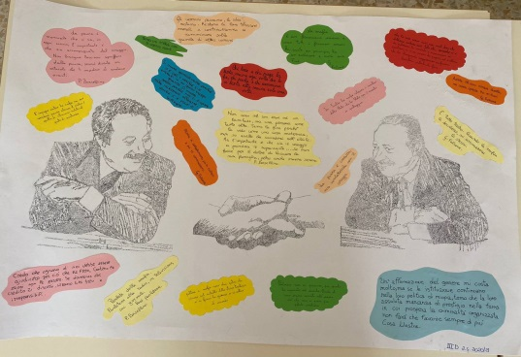
GIORNATA DELLA LEGALITÀ
Per la giornata della legalità, la classe 3ªD ha realizzato questo cartellone in onore di Giovanni Falcone e Paolo Borsellino.
Giovanni Falcone e Paolo Borsellino furono due grandi uomini che hanno combattuto contro la mafia e per questo hanno perso la vita in due terribili incidenti: la strage di Capaci e quella di Via d’Amelio.
Oltre ad aver lottato contro la Mafia erano anche due grandi amici, infatti nella parte centrale del cartellone si vedono come si stringono le mani.
Il cartellone è stato realizzato con la tecnica del puntinismo, un movimento pittorico sviluppato in Francia intorno al 1885.
Questa tecnica è caratterizzata dalla scomposizione di colori puri o in bianco e nero in piccoli puntini.
Inoltre nelle nuvolette colorate sono presenti le frasi più importanti che Falcone e Borsellino hanno citato nella loro vita.

Slide 5

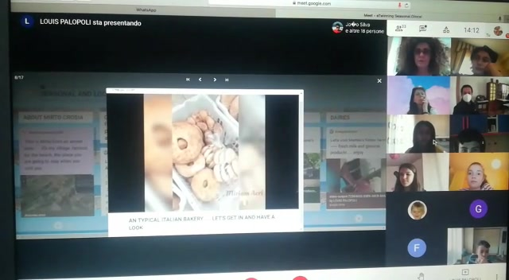
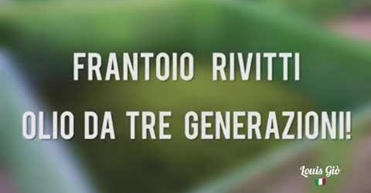
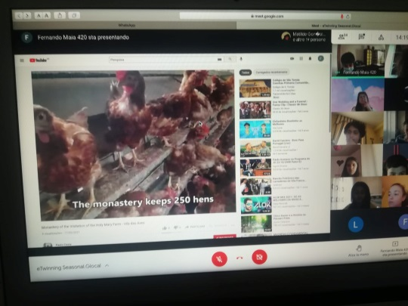
NUOVA FINESTRA ETWINNING
2020 – 2022
Gemellaggio con il Portogallo e la Repubblica Ceca, patrocinato dall'Amministrazione Comunale. Gli studenti dell'Istituto Comprensivo I.C. CROSIA stanno aprendo il territorio locale a un contesto globale, abbracciando cultura e tradizioni che contraddistinguono e valorizzano i diversi popoli. Un totale di 70 studenti: di cui 50 stranieri e 20 italiani hanno allestito il tavolo della comunicazione e in uno scambio di informazioni culinarie, storiche e culturali costruiscono ponti di contatto virtuale, abbattendo le barriere fisiche e psicologiche, che la pandemia ha edificato. Grandiosa la collaborazione dei partners, dell'Amministrazione comunale, della comunità educante, che ha condiviso le sue splendide abilità culinarie, valore aggiunto di un territorio che vive di turismo e cultura, questa è la cultura che si radica nella tradizioni, proiettandosi in un futuro di collaborazione e confronto; che confluirà in un campo estivo programmato per il prossimo Agosto

Slide 6
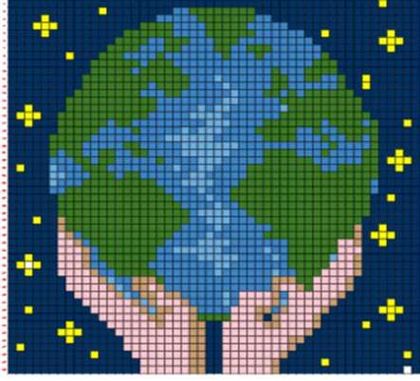
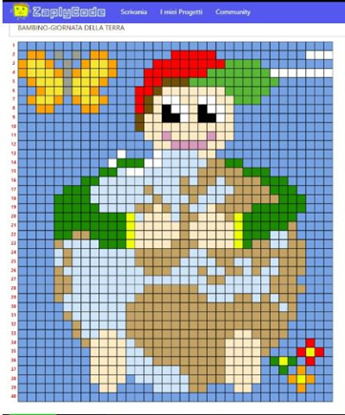
GIORNATA MONDIALE DELLA TERRA
La secondaria di Primo grado ha festeggiato la giornata dedicata alla sensibilizzazione sul tema dell’ambiente e sulla salvaguardia del pianeta Terra con la Pixel Art: con un codice sono riusciti ad esprimere i loro sentimenti e interesse per la tematica affrontata

Slide 7
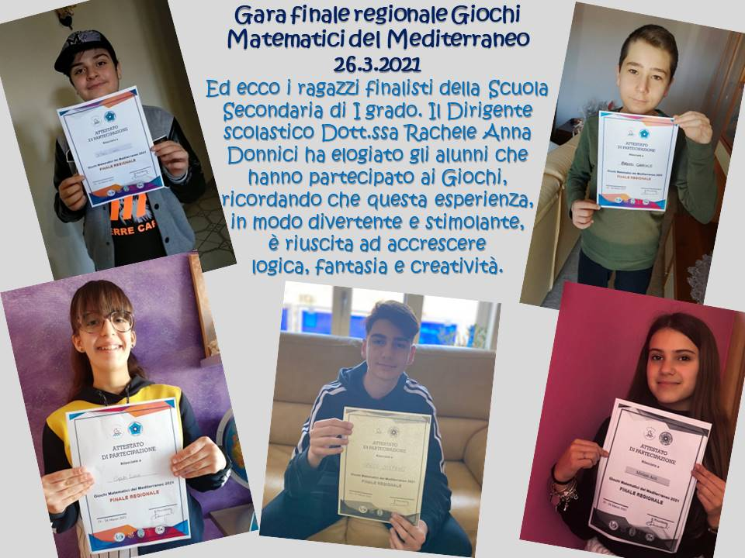
Partecipazione ai Giochi matematici

Slide 8
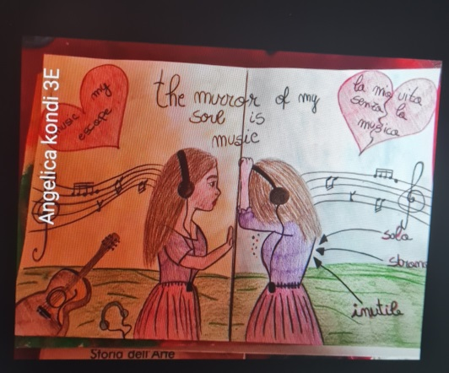
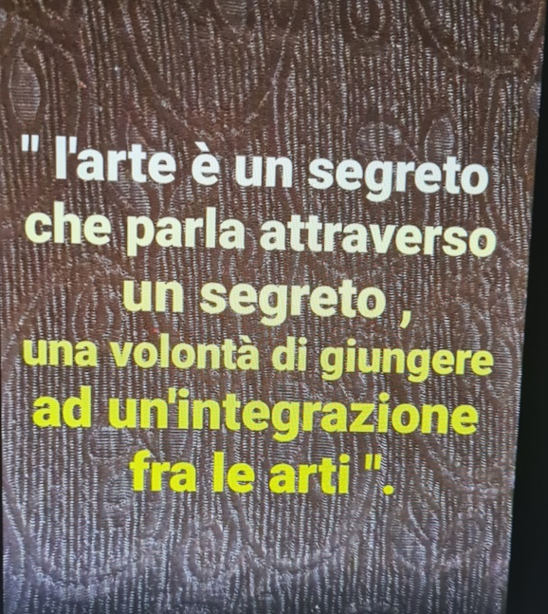
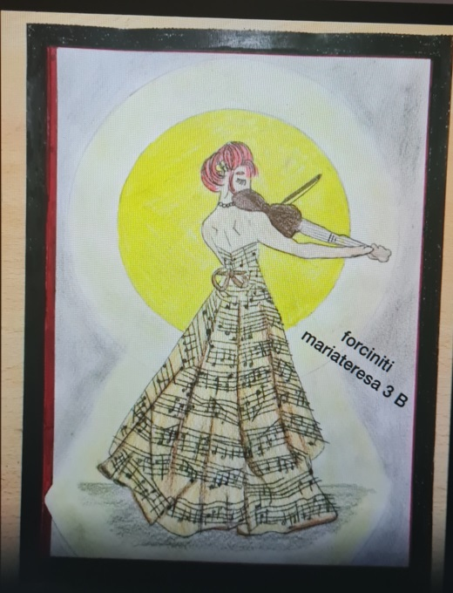
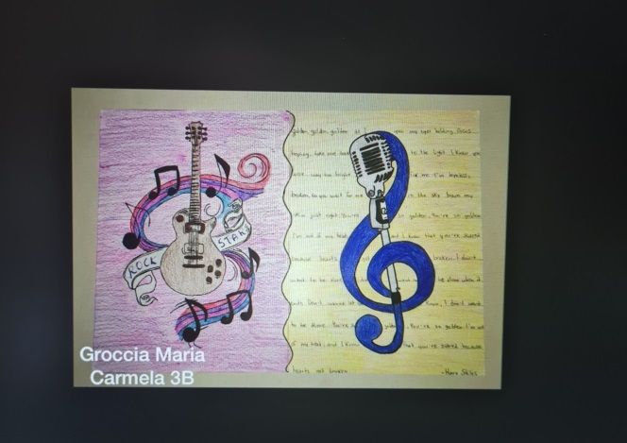
Progetto «Simbiosi tra arte e musica»
Gli alunni hanno rappresentato la musica dando vita, attraverso immagini e colori, alle emozioni provate nel momento in cui ascoltavano brani musicali, utilizzando diverse tecniche artistiche.

Slide 9
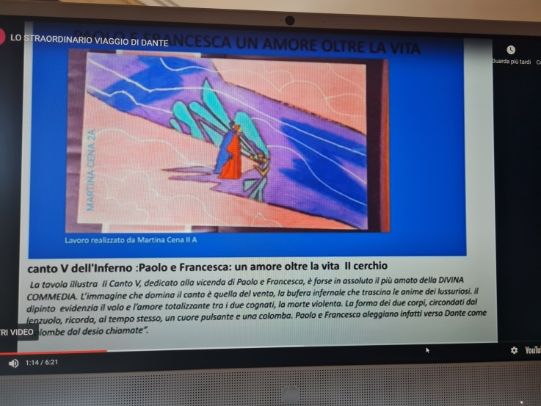
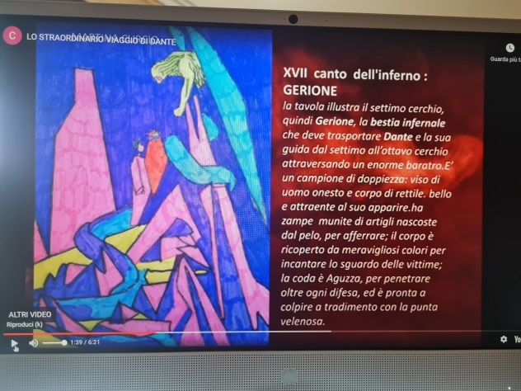
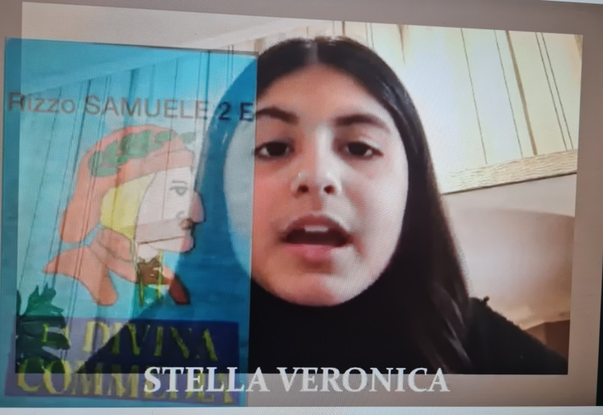
Attività laboratoriali per il Dantedì
Il percorso didattico «Lo straordinario viaggio di Dante» è stato realizzato dagli alunni delle classi 2A e 2B allo scopo di far sentire la voce dell’Istituto che vuole risalire, tornare a vedere cielo e stelle, con la guida del Poeta che unisce il Paese
L’attività «Dante e noi» è stata realizzata dagli alunni della classe III E allo scopo di attualizzare il pensiero e la vita del Poeta

Slide 10
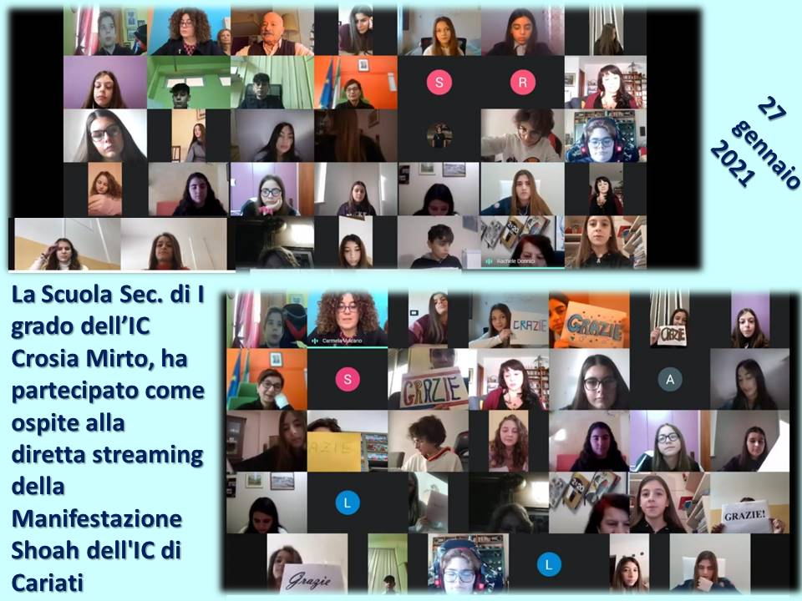
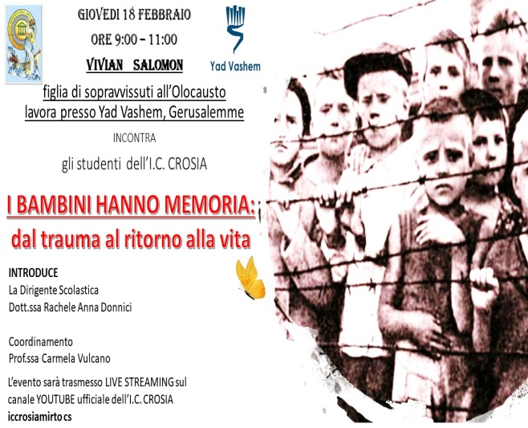
Giornata della Memoria
L'IC Crosia Mirto Scuola Secondaria di I grado ha partecipato come ospite alla diretta streaming della Manifestazione Shoah dell'IC di Cariati.
Gli studenti hanno incontrato Vivian Salomon, figlia di sopravvissuti alla Shoah, vivendo un’esperienza emozionante e significativa.

Slide 11
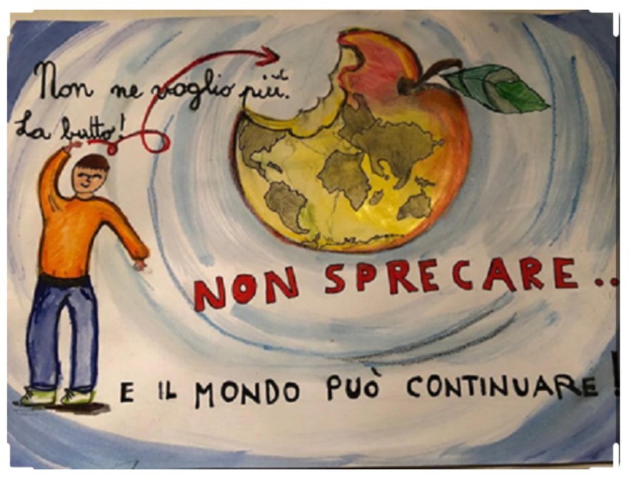
Giornata prevenzione dello spreco alimentare
Gli alunni della classe 2° A si sono soffermati sull’Obiettivo 12 dell’Agenda 2030 realizzando un’attività che ha permesso loro di prendere coscienza dell’importanza di ridurre al minimo gli sprechi e di dedicarsi con impegno e serietà alla raccolta differenziata.

Slide 12
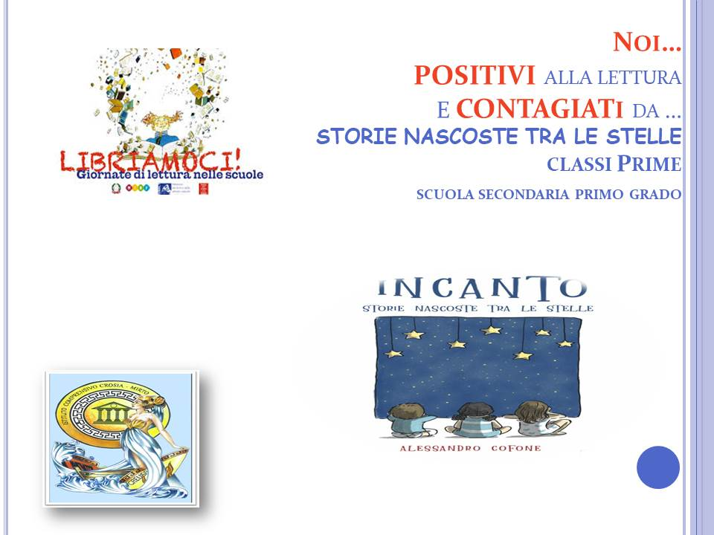
Attività libriamoci 2020
Gli alunni delle classi Prime sono stati invitati ad accostarsi alla lettura e alla recensione di alcune fiabe allo scopo di stimolare la loro crescita culturale e personale.

Slide 13
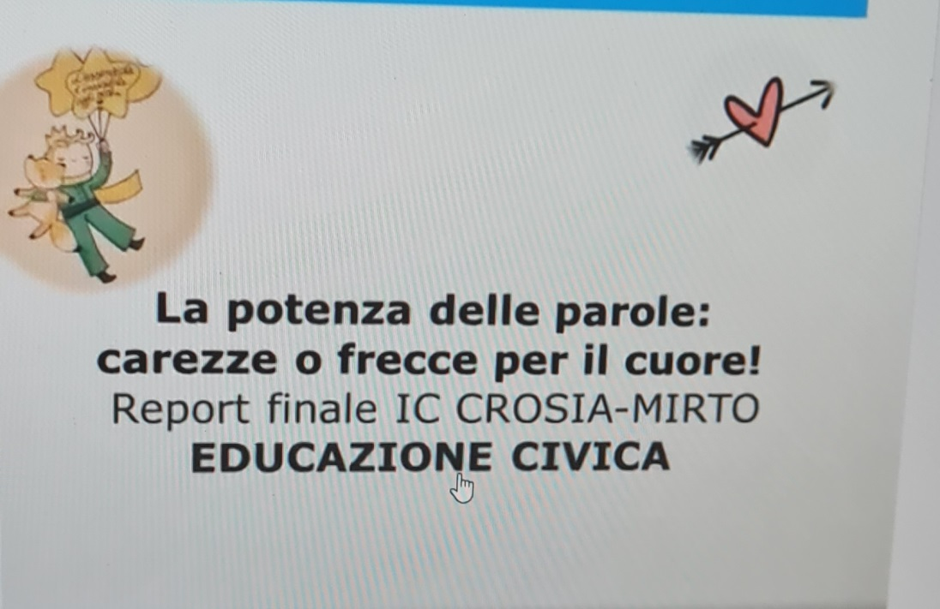
Percorso formativo per l’insegnamento dell’Educazione Civica
Gli alunni dell’Istituto sono stati coinvolti attivamente nel percorso «La potenza delle parole: carezze o frecce per il cuore» allo scopo di contribuire significativamente alla loro crescita cognitiva ed emozionale

Slide 14
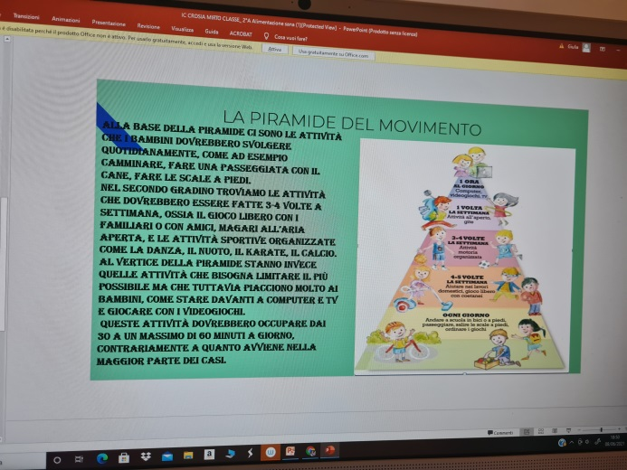
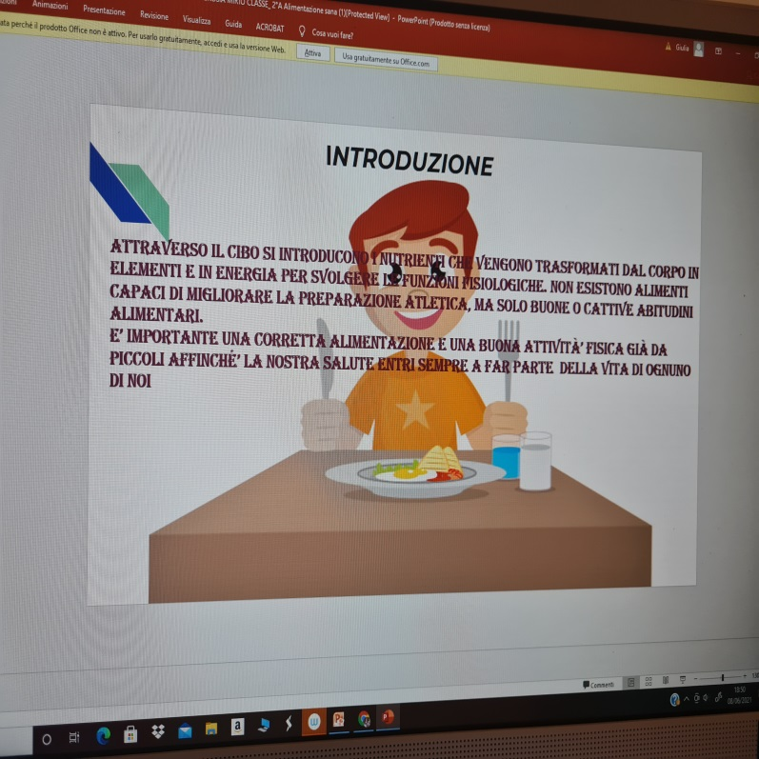
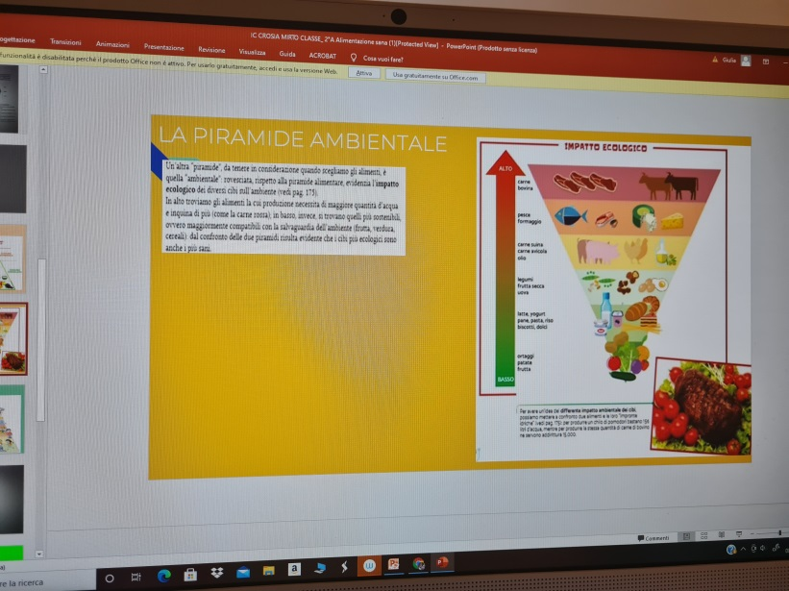
Progetto per l’educazione alimentare e il movimento
Progetto interdisciplinare mirante a far acquisire agli alunni della classe II A buone e sane pratiche alimentari unite a corrette e regolari attività fisiche

Slide 15
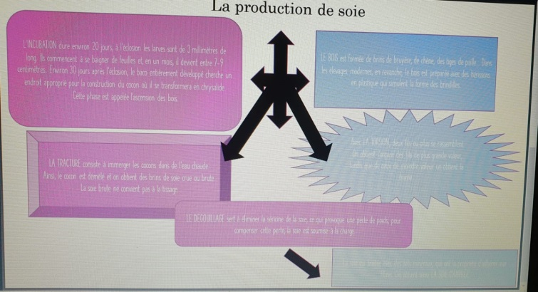
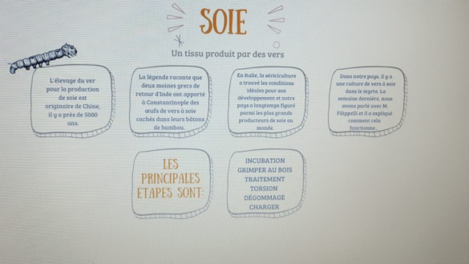
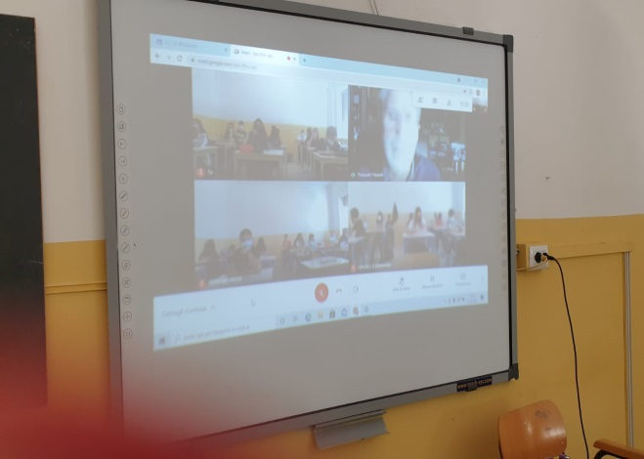
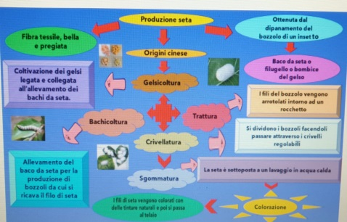
Dal baco alla seta, incontro con l'esperto tessile locale Filippelli Pasquale.
Gli alunni hanno vissuto un’esperienza formativa che li ha resi consapevoli dell’importanza dell’arte tessile per l’economia locale e regionale

Slide 16
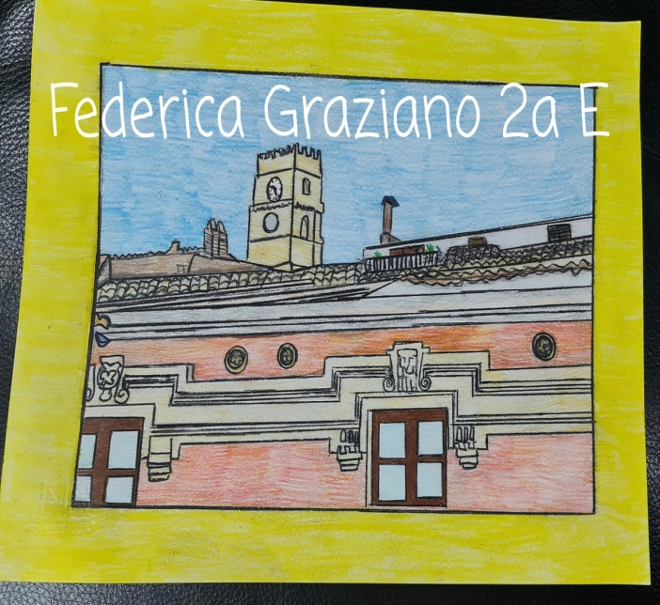
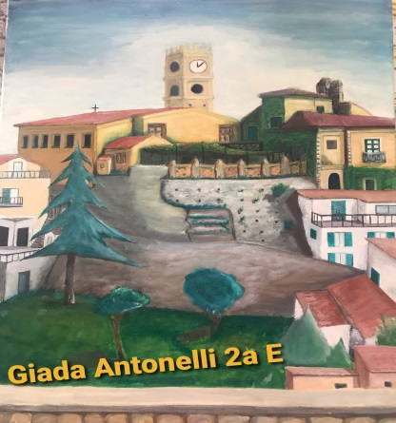
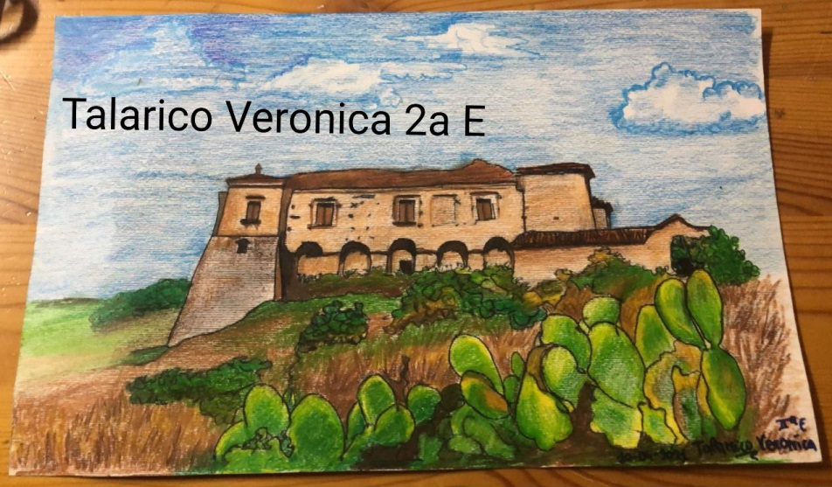
Progetto Genius loci
Un progetto che si propone di scoprire e riscoprire i luoghi più caratteristici e identificativi del territorio mirtese e del centro storico di Crosia attraverso gli elaborati degli alunni della scuola secondaria di Primo Grado.

